Slide 1
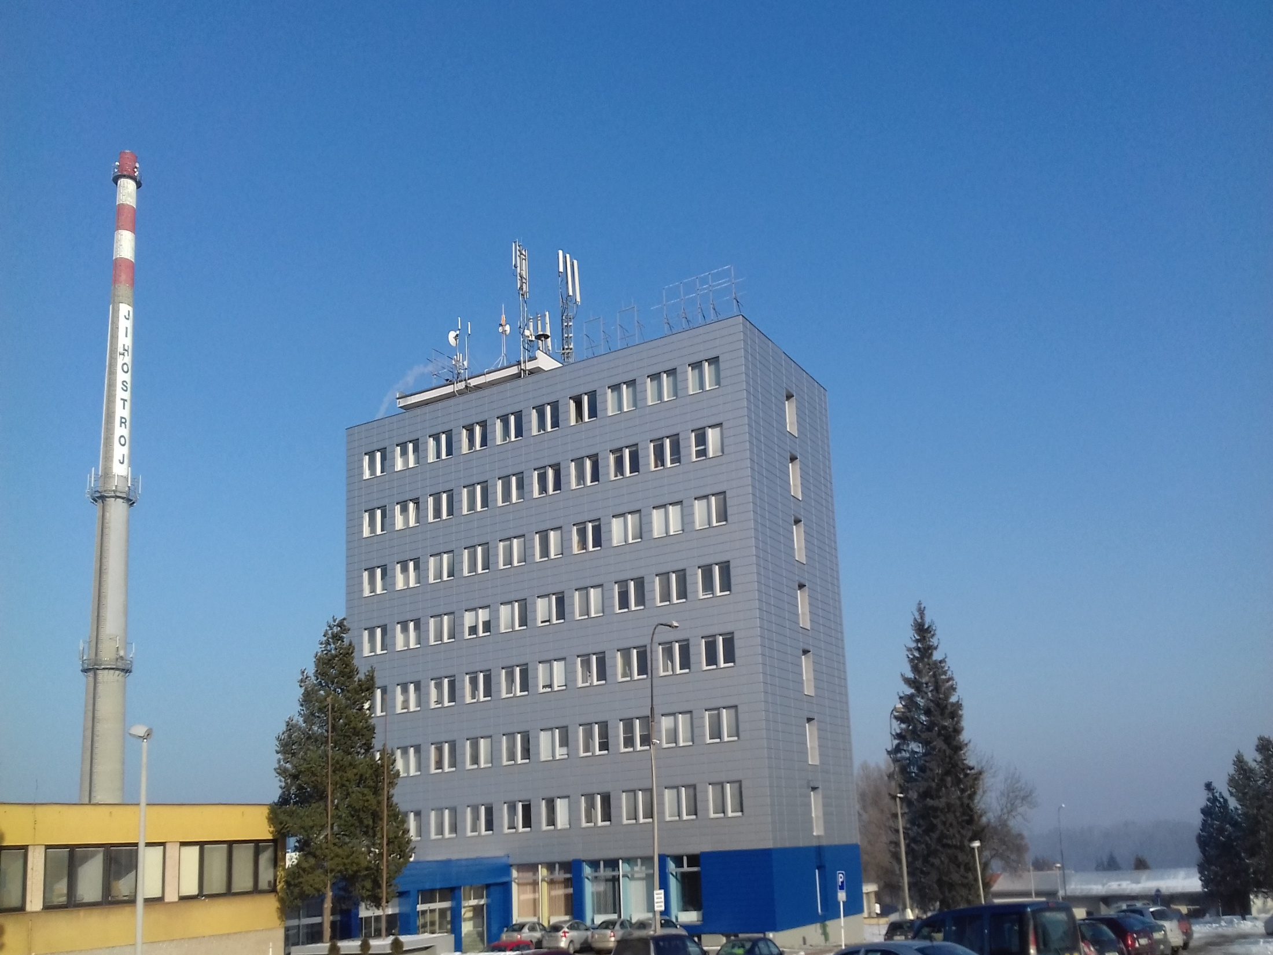
VYSOKÁ ŠKOLA TECHNICKÁ A EKONOMICKÁ V ČESKÝCH BUDĚJOVICÍCH Ústav technicko - technologický
ZHODNOCENÍ EFEKTIVNOSTI DOTAČNÍCH TITULŮ V AKCIOVÉ SPOLEČNOSTI JIHOSTROJ a.s.
AUTOR PRÁCE: Bc. Hana Kašparová, DiS.
VEDOUCÍ PRÁCE: Ing. Radka Vaníčková, PhD.
OPONENT PRÁCE: Ing. Jan Kříha
ČESKÉ BUDĚJOVICE, ÚNOR 2017

Slide 2
MOTIVACE A DŮVODY K ŘEŠENÍ DANÉHO PROBLÉMU
Osobní zájem o danou problematiku.
Využití znalostí o této problematice při čerpání dotací ze strukturálních fondů.

Slide 3
CÍL PRÁCE
Cílem mé diplomové práce je komparace reálných a očekávaných úspor energie a ekonomické efektivnosti investic dotačních titulů v rámci operačního programu Podnikání a inovace, program EKO-ENERGIE v akciové společnosti Jihostroj a.s.

Slide 4
METODIKA PRÁCE
Analýza dokumentů
Metoda pozorování
Rozhovor
Metoda komparace
Metoda hodnocení efektivnosti investic

Slide 5
Akciová společnost Jihostroj a.s.
Výrobní a vývojové prostory společnosti jsou ve městě Velešín na jihu České republiky.
Historie společnosti se traduje již od roku 1919.
Průmyslová společnost, jejímž logistickým řízením je proces plánování, realizace a kontroly efektivního toku zboží a jeho skladování.
Vývoj, výroba a prodej hydraulických komponentů a servis komponentů letecké techniky, energetická činnost.

Slide 6
INVESTIČNÍ ČINNOST jihostroje a.s.

Slide 7
PROGRAM EKO-ENERGIE
Operační program Podnikání a inovace pro období 2007 – 2013
Snížení energetické náročnosti výroby, snížení spotřeby primárních energetických zdrojů, větší využití obnovitelných zdrojů energie
Jihostroj a.s. žádal o dotaci ve III. prodloužené výzvě programu

Slide 8
SROVNÁNÍ VARIANTY S POSKYTNUTÍM DOTACE A BEZ DOTACE
Výrobní objekt M02
Výrobní objekt M03

Slide 9
SROVNÁNÍ VARIANTY S POSKYTNUTÍM DOTACE A BEZ DOTACE
Výrobní objekt M06
Projekt PES

Slide 10
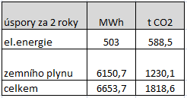
ÚSPORY ELEKTRICKÉ A TEPELNÉ ENERGIE
Předpoklad EA – celkové snížení emisí CO₂ ve výši 1917 t/rok
Předpoklad EA - celková energetická úspora 7665 GJ/rok
Skutečné úspory pro elektrickou energii 503 MWh
Skutečné úspory pro zemní plyn 6150,7 MWh

Slide 11
NÁVRHY OPATŘENÍ
Větší zaměření na předinvestiční fázi projektové přípravy.
Provádět opatření navržená v dalších energetických auditech, např. řešit zateplení a osvětlení v ostatních objektech a plošné zateplení střech objektů závodu.

Slide 12
ZÁVĚR
Cíl práce byl splněn.
Byly získány relevantní informace v oblasti dotační politiky a zároveň nové zkušenosti s hodnocením efektivnosti investic.
Byla navržena opatření, která by snížila spotřebu elektrické energie a zvýšila environmentální efekt v rámci ČR i EU v budoucích letech.

Slide 13
OTÁZKA od vedoucího DIPLOMOVÉ práce
Vysvětlete záměr, který citujete v závěru DP.
„Z výčtu pozitivních dopadů s využitím dotačních programů si bude moci Jihostroj a.s. zvýšit zaměstnanost či více finančně odměnit stávající zaměstnance.“

Slide 14
OTÁZKA od OPONENTA DIPLOMOVÉ práce
Definujte základní rizika projektu PES vzhledem k citaci v závěru DP.
„Pokud Jihostroj a.s. dotaci získá, dojde ke snížení investiční náročnosti projektu a s tím spojená rizikovost projektu.“

Slide 15
DĚKUJI ZA POZORNOST

